Slide 1
муниципальное дошкольное образовательное учреждение
"Детский сад № 3 Кировского района Волгограда"
(МОУ Детский сад №3 )
Дидактическое средство развития ребенка по музыкальному воспитанию в технологии «Лэпбук» на тему:
Лэпбук «Мир музыкальных инструментов»
Автор
Афанасьева Елена Сергеевна

Slide 2
“Чудо – папку открываю, все что знаю, вспоминаю”
Актуальность:
Введение нового стандарта к дошкольному образованию существенно изменило подход к организации музыкальной деятельности дошкольников. Перед нами стоит задача воспитания активного и любознательного поколения, решить которую возможно лишь с поиском нестандартных форм сотрудничества с воспитанниками. Одним из универсальных способов реализации деятельностного подхода в музыкальном воспитании дошкольников является использование лэпбука.
«Лэпбук» (lapbook) значит «наколенная книга» (lap – колени, book — книга). Это универсальное средство обучения дошкольников, которое может применяться в любой деятельности, в том числе и в музыкальной. Вот и мы начали изучать и использовать в своей работе, интересное незаменимое методическое пособие – лэпбук. Его можно использовать как в детском саду, так и дома. Хорошо ещё привлекать родителей к совместной работе по оформлению тематической папки.

Slide 3
Исходя из этого, было изготовлено дидактическое пособие лэпбук «Мир музыкальных инструментов» для работы с детьми младшего дошкольного возраста. Мы его используем в совместной деятельности в музыкальном зале, в группе в режимных моментах и как форму организации самостоятельной деятельности. Все материалы из лэпбука расположены в кармашках, так чтобы ребёнок мог доставать, перекладывать, играть, рассматривать, выполнять задания.
Лэпбук:
-информативен;
-полифункционален: способствует развитию творчества, воображения.
-пригоден к использованию одновременно группой детей (в том числе с участием взрослого как играющего партнера);
-обладает дидактическими свойствами;
-является средством художественно-эстетического развития ребенка, приобщает его к миру искусства;
-вариативной (есть несколько вариантов использования);
-его структура и содержание доступно детям дошкольного возраста;
-обеспечивает игровую, познавательную, исследовательскую и творческую активность всех воспитанников.

Slide 4
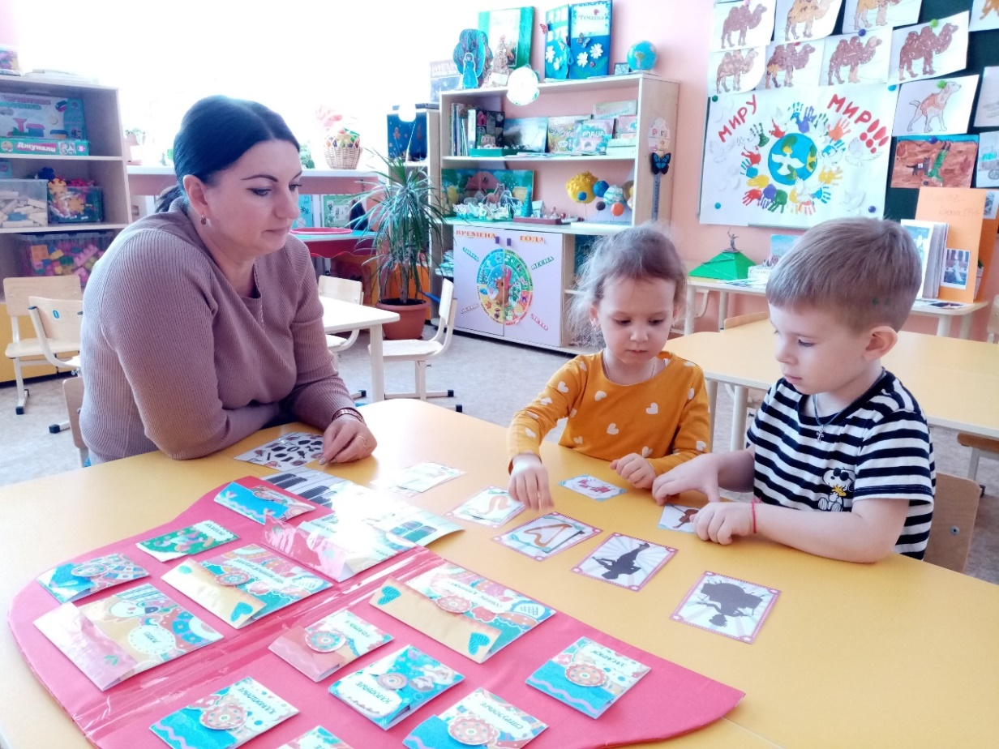
Ведущей деятельностью дошкольника является игра, поэтому развивать познавательные процессы легче через игру. В условиях игры дети лучше сосредотачиваются и запоминают, чем по прямому заданию взрослого. В своей работе мы больше уделяем время дидактическим играм. Они используются как в совместной, так и в самостоятельной деятельности дошкольника. Дидактические игры выполняют функцию средств обучения – дети осваивают признаки предметов, учатся классифицировать, обобщать, сравнивать.

Slide 5
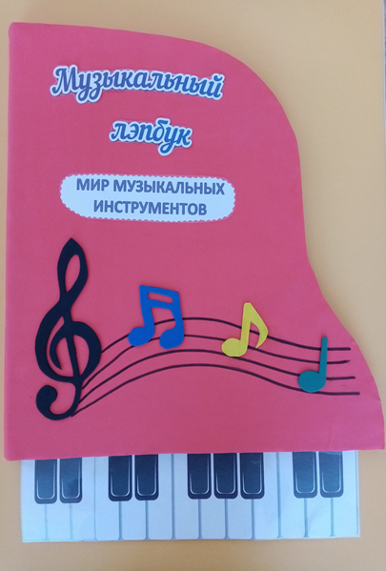
Цель: Знакомство детей с музыкальными инструментами .
Задачи:
- познакомить детей с различными музыкальными инструментами, видами оркестра;
- обогатить словарный запас детей по данной теме;
- поддержать интерес к звучанию разнообразных музыкальных инструментов;
- способствовать развитию творческих способностей, воображения, мыслительных процессов, познавательной активности.
- воспитывать умение активно взаимодействовать со сверстниками и взрослыми, получать удовольствие от занятий музыкой.
Возраст детей: для детей от 3 лет

Slide 6
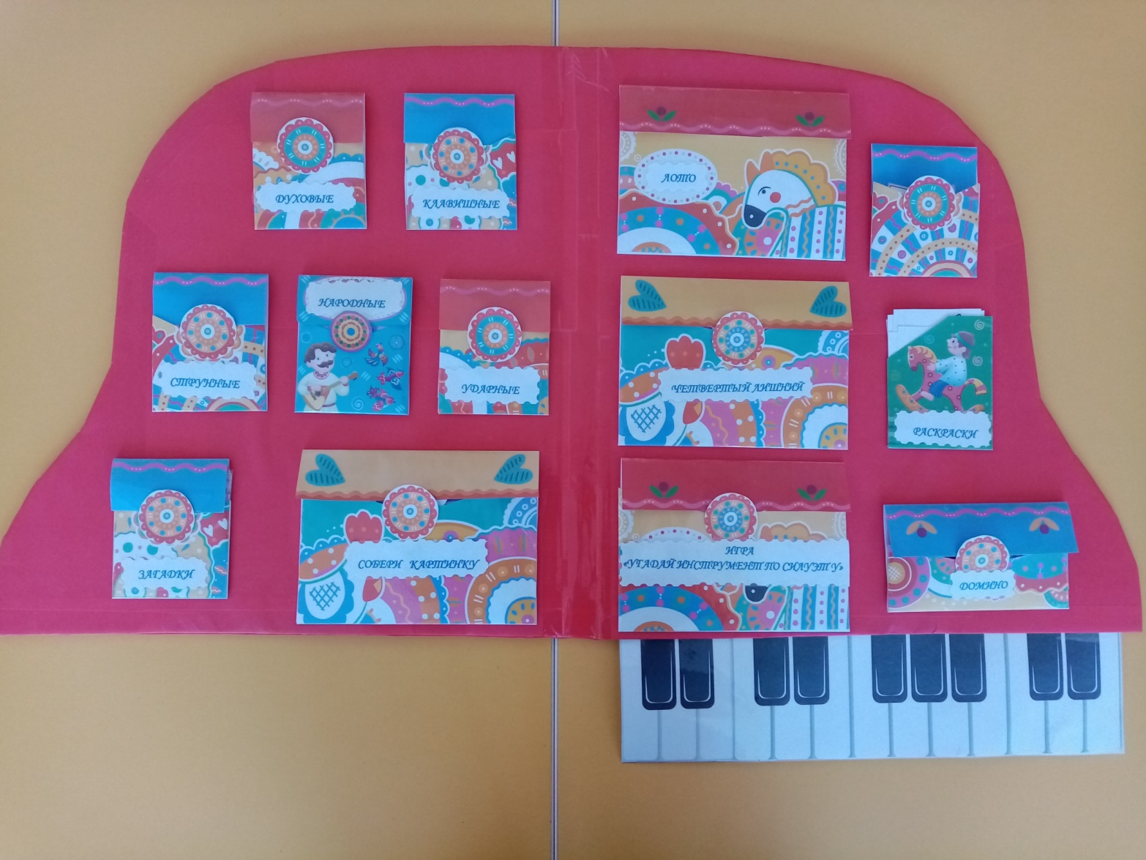
Материалы: Картонная папка, оклеенная самоклеящейся пленкой и фоамираном, в виде музыкального инструмента (пианино) с кармашками. В кармашках картинки, карточки с дидактическими играми, заданиями и сюжетными картинками.
Описание дидактической игры.
В лэпбуке собраны материалы о музыкальных инструментах.
В него входят 13 развивающих заданий:

Slide 7
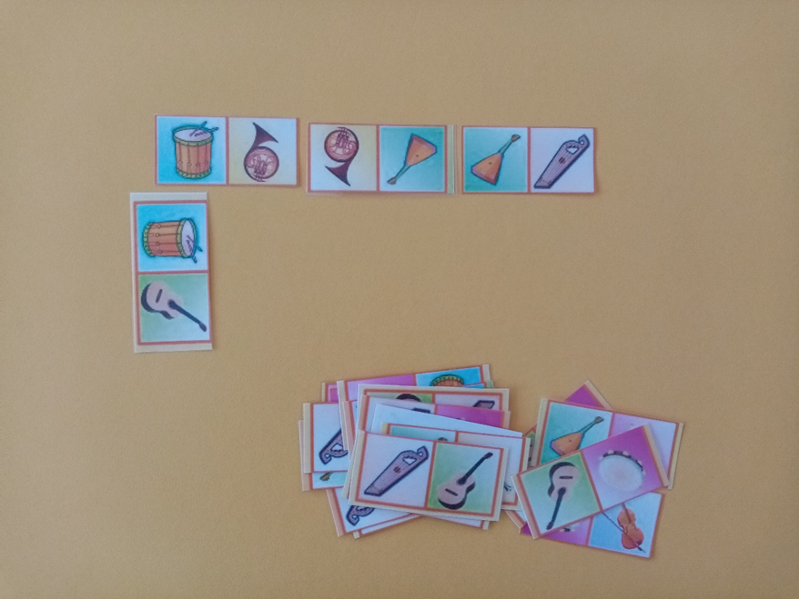
1. Домино
Задача: Закреплять представления о музыкальных инструментах, научить различать их между собой, правильно называть, развивать наблюдательность, внимание, быстроту.
Игроки (2-4 человека) подбирают карточки в соответствии с изображением и выстраивают их по принципу домино.

Slide 8
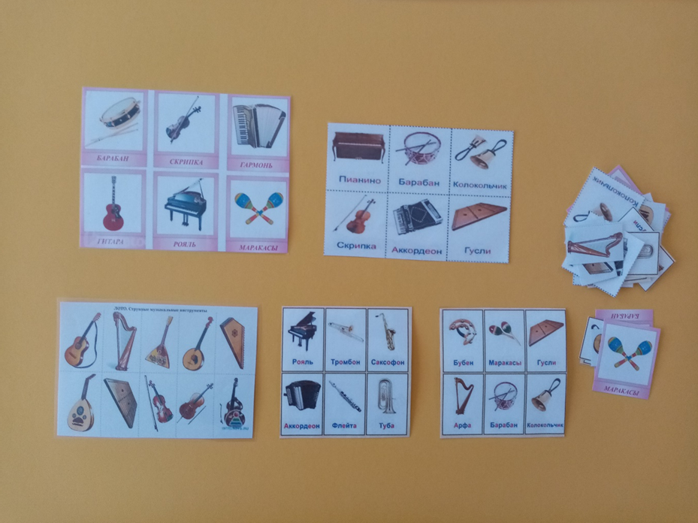
2. Лото
Цель: обогащать представления детей о музыкальных инструментах, их звучании, предметах.
Задачи: Формировать умение узнавать и называть музыкальные инструменты.
Ведущий раздает большие карточки игрокам. Маленькие оставляет у себя. Достает одну карточку и показывает картинку, дети узнают картинку и называют инструмент, ведущий отдает карточку. Выигрывает тот, кто быстрее всех заполнит свою большую карточку.

Slide 9
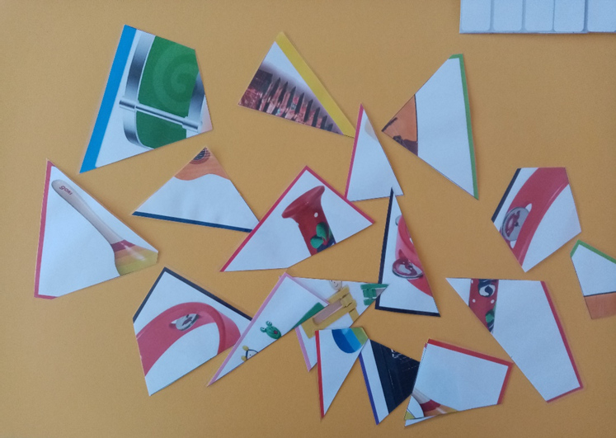
3. Музыкальные пазлы «Собери инструмент»
Игра находится в конверте и состоит из разрезанных карточек.
Цель: Развитие зрительной памяти и мышления ребенка.
Задачи: Научить ребенка внимательно и вдумчиво работать с предложенным материалом.
1 вариант: По предложенной целой картинке собрать из разрезанных картинок инструмент.
2 вариант: Играют несколько детей: кто быстрее соберет инструмент, тот и победит.

Slide 10
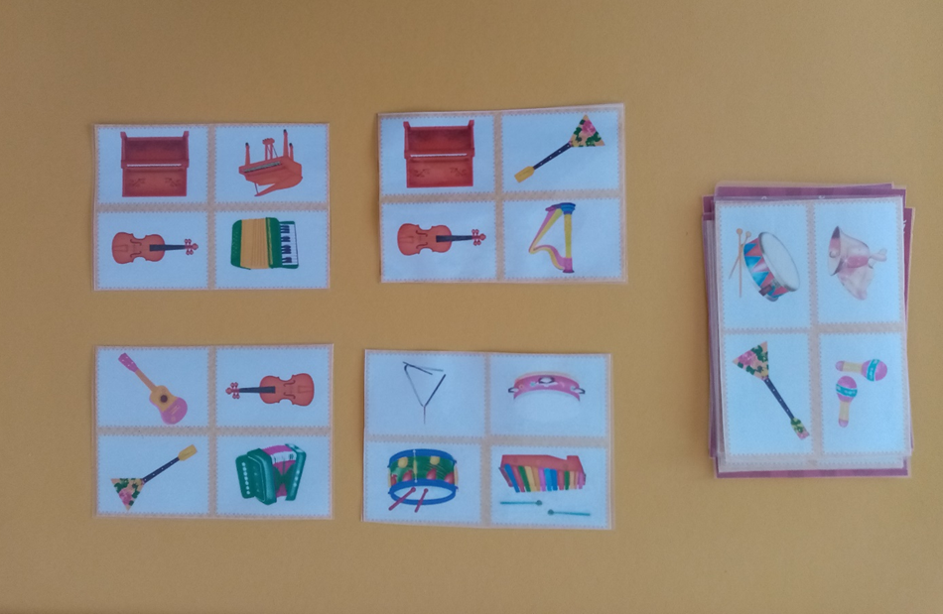
4. Четвертый лишний
Цель: Систематизировать знания детей о группе струнных (духовых, клавишных, ударных) инструментов, учить выделять их среди других музыкальных инструментов, правильно называть и аргументировать свой выбор.
Ребенку выдается четыре карточки, нужно убрать лишний инструмент, не принадлежащий к группе и обосновать свой выбор.

Slide 11
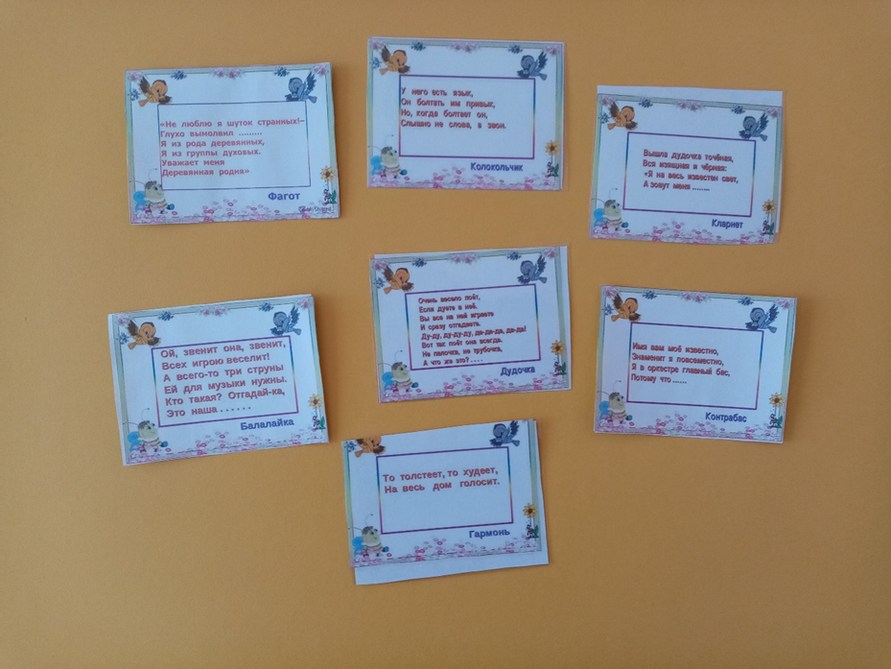
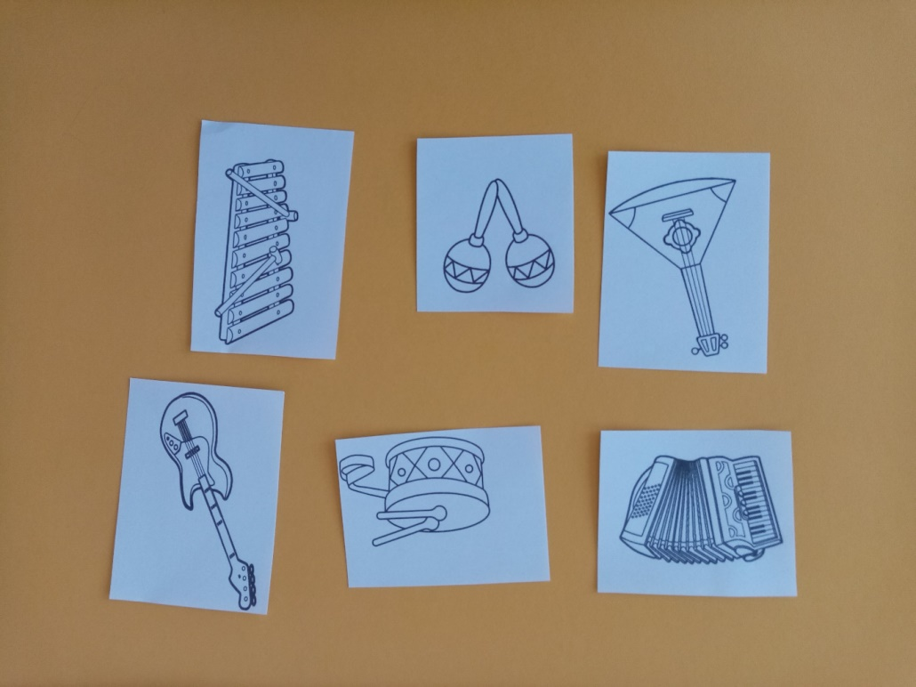
5. Музыкальные загадки
Цель: Развивать внимание и память.
Внимательно прослушать загадку и назвать инструмент.
6. Раскраски музыкальные инструменты
В конверте находятся несколько листов бумаги с контурными изображениями музыкальных инструментов.
Цель: Закрепление знаний о музыкальных инструментах.
Аккуратность в выполнении, подбор соответствующих цветов.

Slide 12
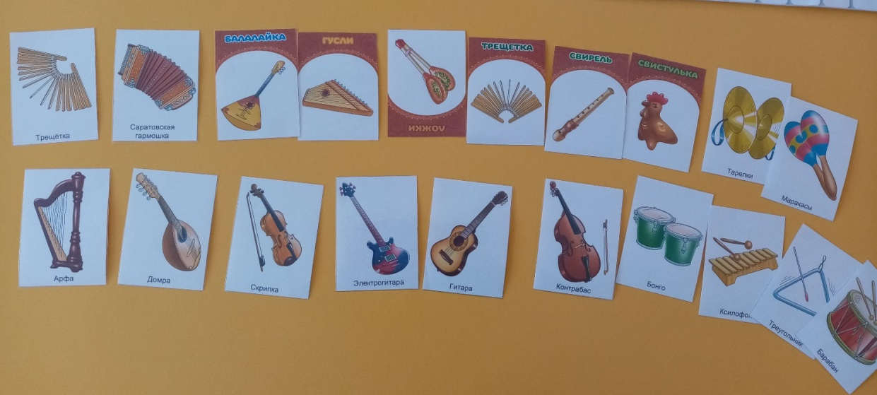
7. Духовые инструменты
Цель: Закрепление представлений о духовых музыкальных инструментах.
8. Клавишные инструменты
Цель: Закрепление представлений о клавишных музыкальных инструментах.
9. Ударные инструменты
Цель: Закрепление представлений об ударных музыкальных инструментах.
10. Народные инструменты
Цель: Закрепление представлений о народных музыкальных инструментах.
11. Струнные инструменты
Цель: Закрепление представлений о струнных музыкальных инструментах.
Музыкально – дидактическая игра «Назови инструмент»
Игра представляет собой набор карточек с изображениями разных инструментов и рассказе о них.
Цель: Закрепить знания о музыкальных инструментах и их названиях.
1 вариант: Кто больше назовет музыкальных инструментов, тот получает карточку с изображением этого инструмента, затем подсчитывают, у кого больше карточек, тот и победил.
2 вариант: 1 ребенок описывает инструмент, изображенный на карточке, которую не показывает 2-му ребенку. Тот должен угадать, назвать и получить карточку.

Slide 13
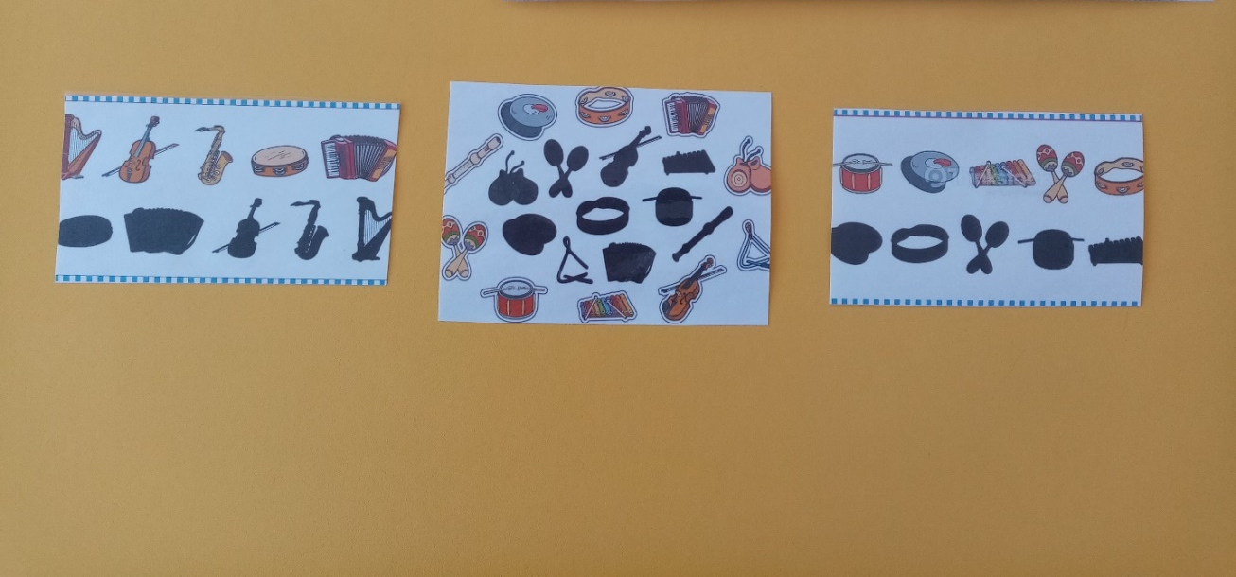
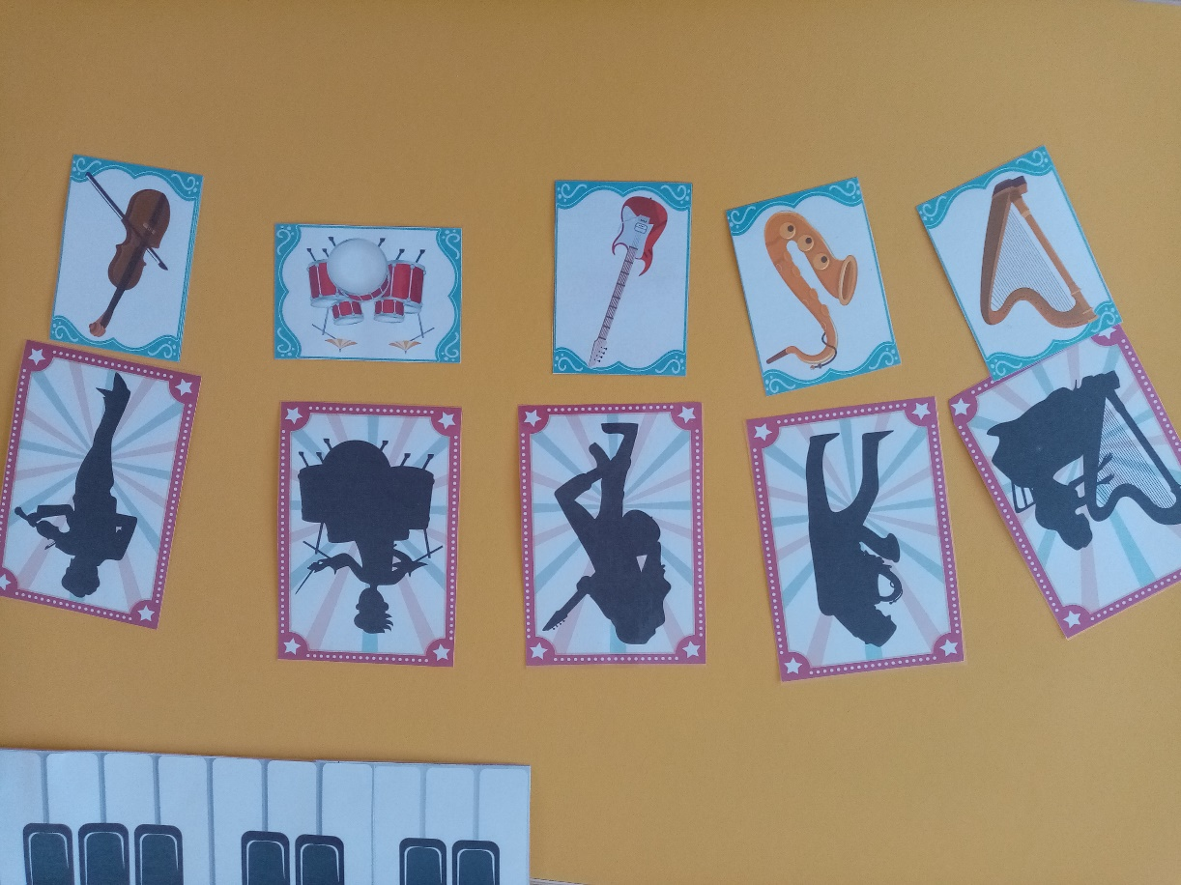
12. Игра «Угадай инструмент по силуэту»
На картинке изображены музыкальные инструменты и их бесцветный контуры.
Цель: Развивать у детей логическое мышление, умение сопоставлять предметы по контуру, а также тренировать зрительную память.
Правила игры: 1 вариант: Внимательно изучить картинки, сопоставить их по контуру и назвать инструмент
2 вариант: С помощью карандаша или фломастера соединить инструмент с его контуром и назвать инструмент.

Slide 14
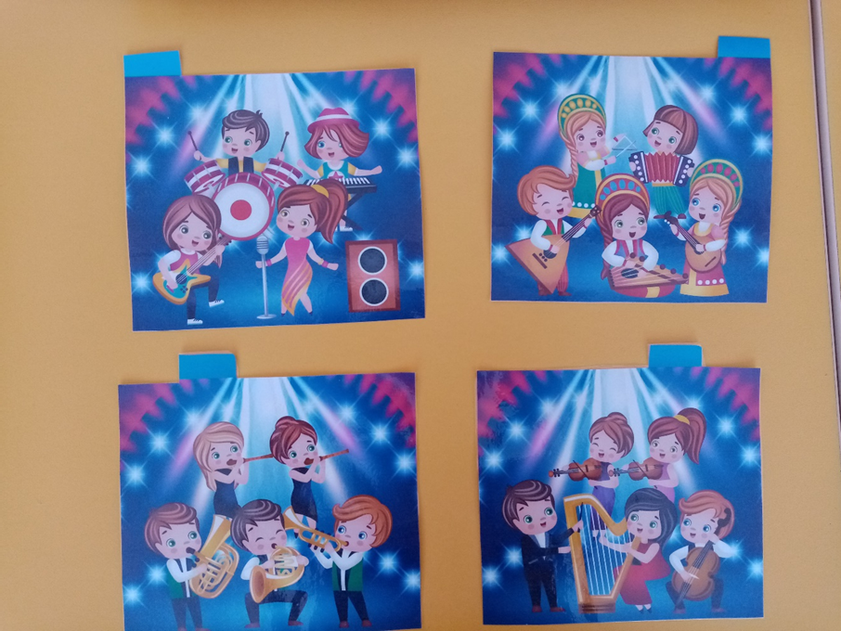
13. Виды оркестров: эстрадный, духовой, оркестр народных инструментов, струнный.
В конверте находятся карточки с изображениями разных по составу и видам оркестров.
Цель: Расширение знаний о музыкантах, играющих в разных оркестрах, музыкальных профессиях.
Правила игры: по картинкам определить вид оркестра и назвать его.

Slide 15
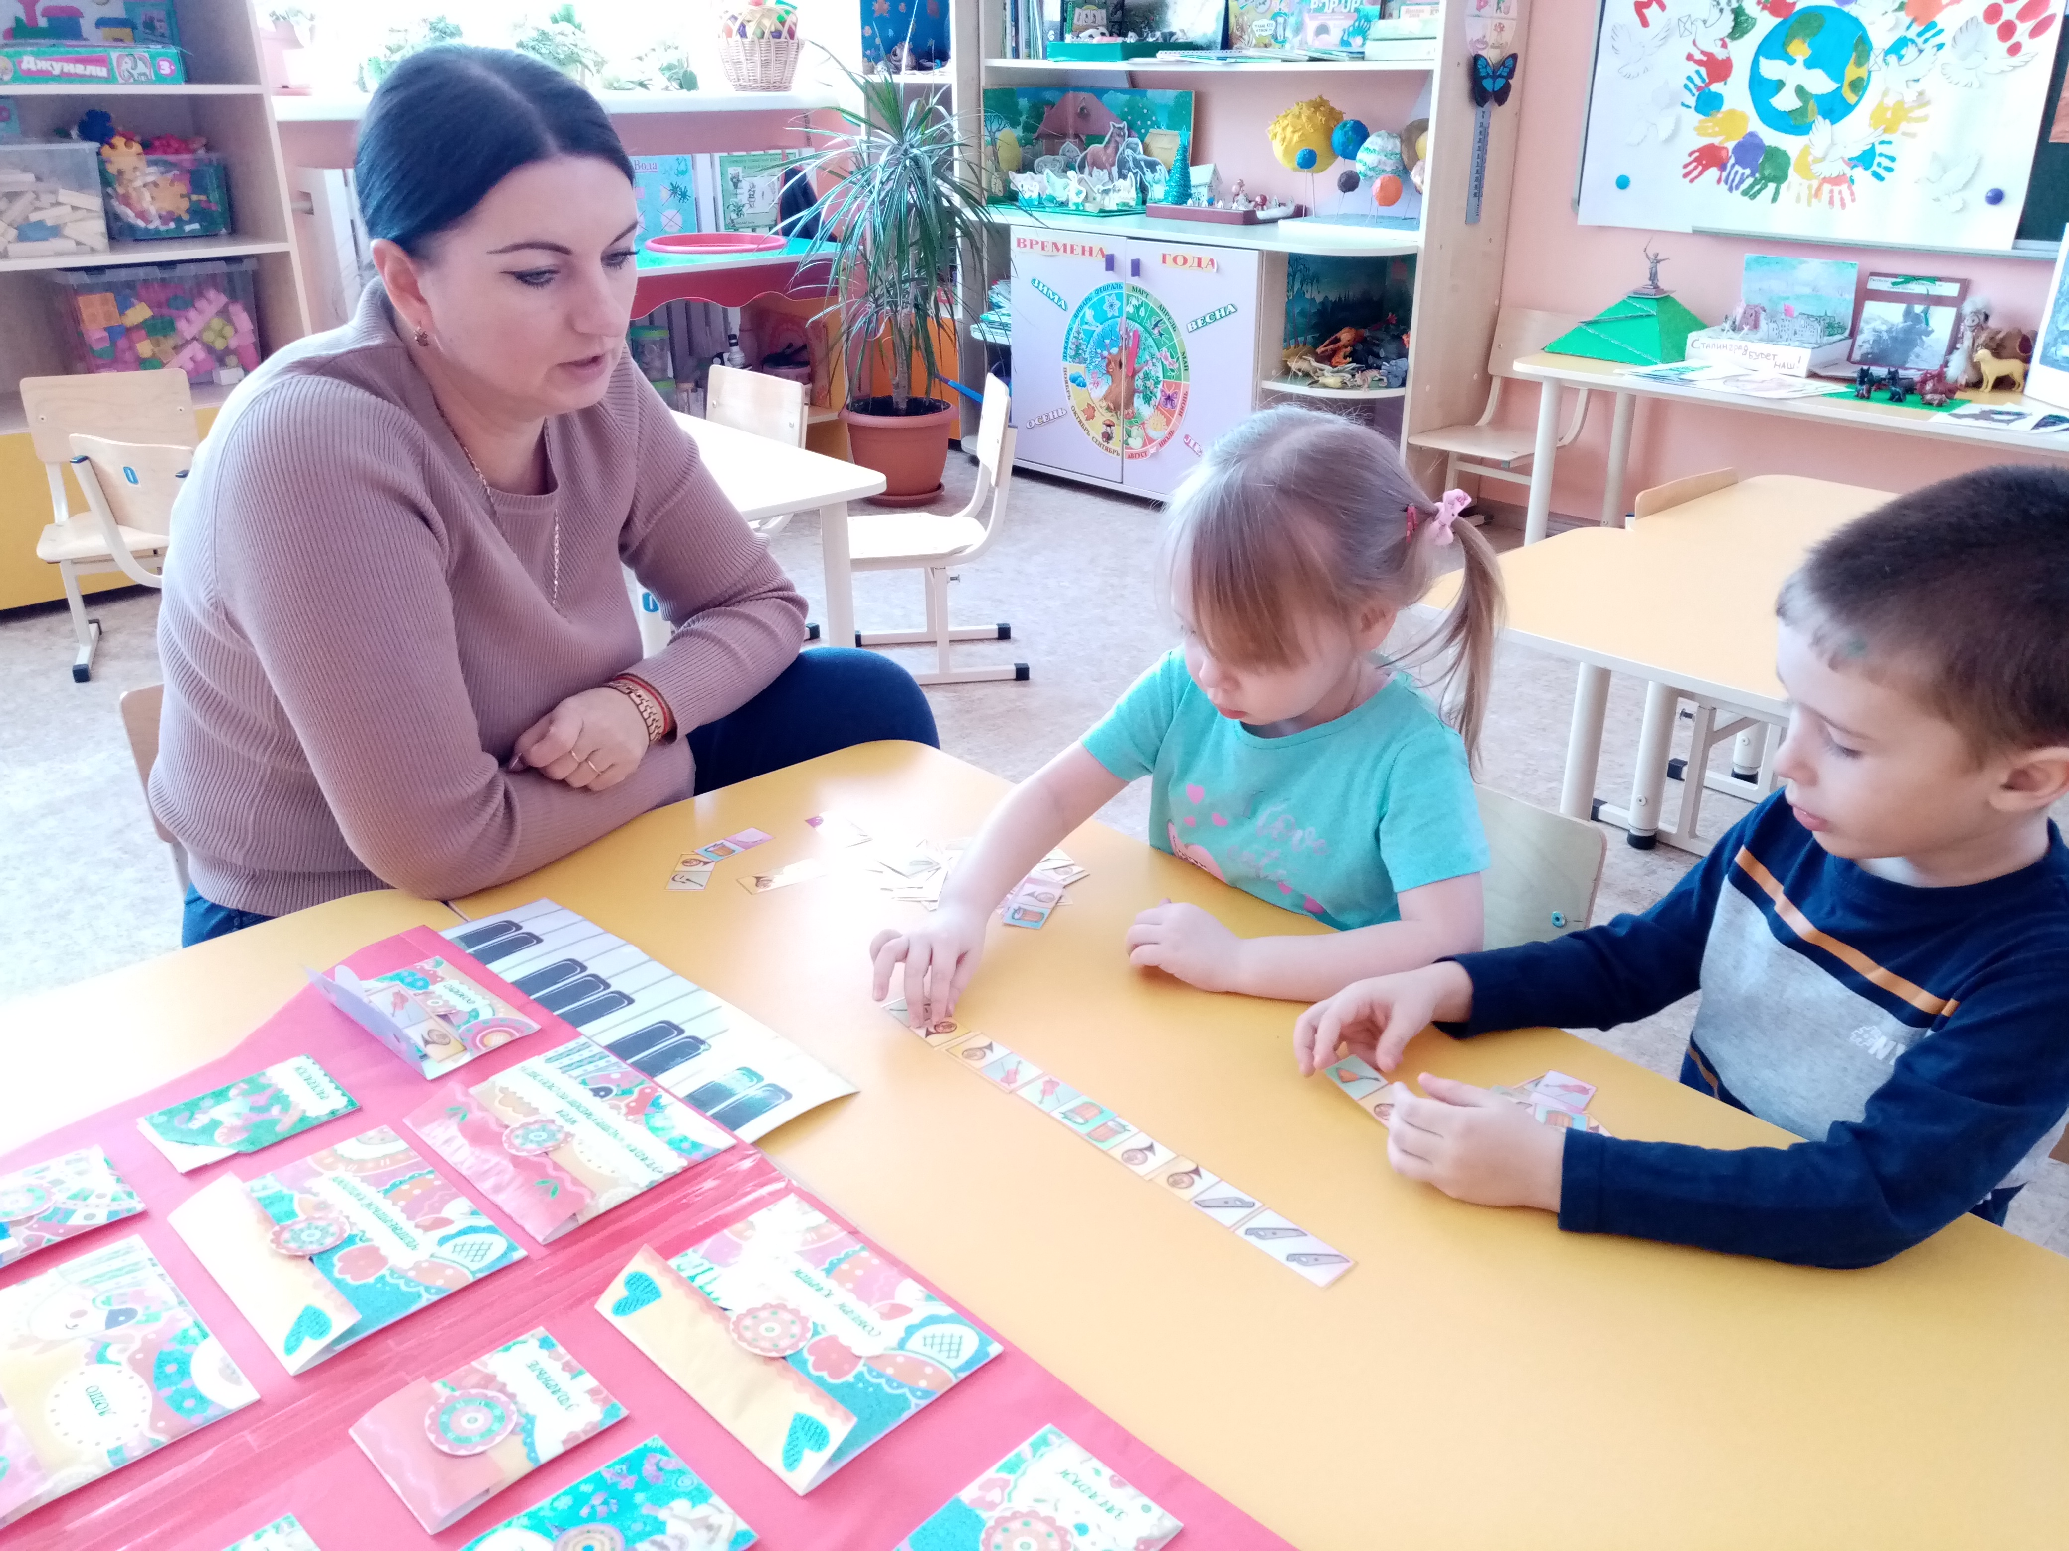

Slide 16
Вывод: в результате работы с лэпбуком ребенок:
- получает знания, умения, навыки в игровой форме, последовательно, от простого к сложному, с учетом уровня развития детей, развивает творчество и самостоятельность. Ребенок сам решает, как взаимодействовать с лэпбуком, открывает, раскладывает и использует определённые предметы по своему желанию. Лэпбук также поможет закрепить изученный материал;
- обеспечивает сотрудничество и сотворчество детей в совместной деятельности, а также во взаимоотношении взрослого с детьми.
- проявляет познавательную активность и индивидуальные способности.
Лэпбук является универсальным пособием в ООД по музыкальному развитию детей дошкольного возраста.

Slide 17
Педагог:
- пополняет ППРС инструментом для организации педагогического процесса и мониторинга музыкального развития детей в игровой форме;
- осуществляет принцип интеграции образовательных областей: «Познавательное развитие», «Речевое развитие», «Социально – коммуникативное развитие», объединяя весь материал в единое целое;
- мобильность лэпбука позволяет использовать его для тематической недели, меняя дидактический материал в зависимости от поставленных задач занятия;
- выявляет потребности детей в соответствии с их возрастными и индивидуальными особенностями;
- воспитывает любознательность, побуждает детей к творчеству и совместной деятельности с педагогом и сверстниками, повышая уровень музыкального развития;

